Slide 1



ANÁLISIS PREDICTIVO DE RIESGO CREDITICIO
Transformando datos en decisiones inteligentes para reducir el riesgo de incumplimiento
Por: Karina Serrano

Slide 2


EL DESAFÍO.
ANTICIPAR EL RIESGO
En el dinámico mundo financiero, el riesgo de que un cliente no cumpla con sus pagos es un desafío constante que impacta directamente la rentabilidad.
La pregunta crítica: ¿Cómo identificar a los clientes con mayor riesgo ANTES de que ocurra el incumplimiento?
El costo de no predecir:
Cartera vencida que afecta el flujo de caja
Pérdidas financieras por cuentas incobrables
Recursos desperdiciados en cobranza

Slide 3
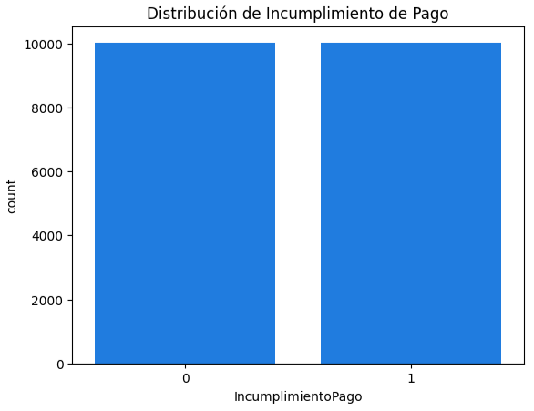
¿QUÉ TAN GRANDE ES EL DESAFÍO?
Análisis de 20,052 clientes revela:
50% de incumplimiento 1 de cada 2 clientes ha incumplido con sus obligaciones de pago.
El impacto: Sin herramientas predictivas, aprobamos créditos con la misma probabilidad de fallar que de tener éxito.
Necesitamos una forma más inteligente de evaluar el riesgo.

Slide 4


ANÁLISIS PREDICTIVO: DE DATOS A DECISIONES
Paso
1
Entender los datos.
¿Qué información tenemos de nuestros clientes?
Paso
2
Limpiar y preparar.
Transformar información cruda en datos utilizables
Paso
3
Construir inteligencia predictiva
Entrenar modelos para identificar patrones de riesgo
Paso
4
Crear herramienta práctica
Score de riesgo simple y accionable

Slide 5
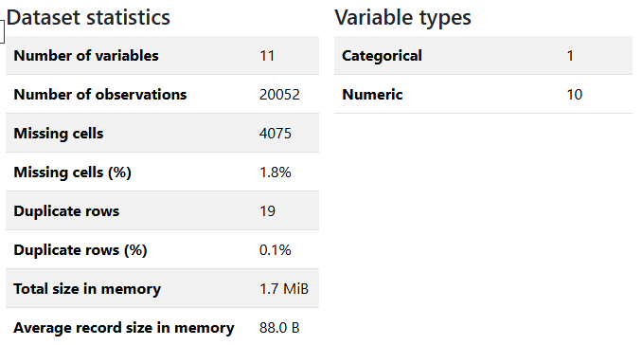
INFORMACIÓN ANALIZADA
20,052 clientes. Base sólida para identificar patrones confiables
11 variables estratégicas. Factores críticos que influyen en el comportamiento de pago:
Historial de pagos y retrasos
Nivel de endeudamiento
Características demográficas
Utilización de crédito
Información histórica completa. Para predecir comportamiento futuro con precisión

Slide 6


CALIDAD DE DATOS: EL FUNDAMENTO DEL ANÁLISIS
Desafío Encontrado:
18.1% datos faltantes en ingresos
2.2% datos faltantes en dependientes
57 casos atípicos en uso de crédito
Solución Aplicada:
Imputación inteligente: Algoritmo KNN para completar datos faltantes sin introducir sesgos
Análisis de casos extremos: Se conservaron outliers porque representan clientes de alto riesgo reales (metodología IQR)
Resultado:
100% de datos utilizables sin sesgo

Slide 7
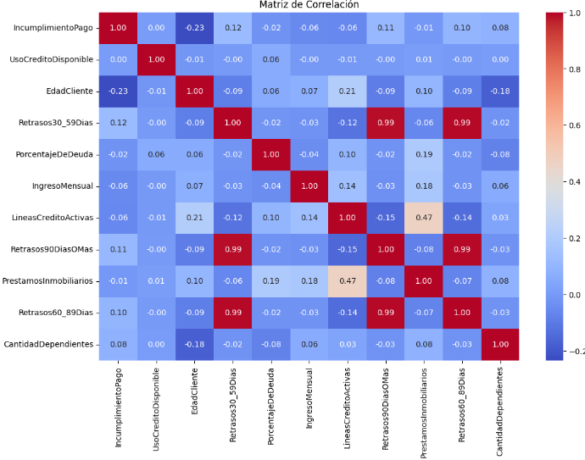
ENTENDIENDO LAS RELACIONES
Hallazgo clave:
Las variables de 'Días de Retraso' (30-59, 60-89 y 90+ días) están fuertemente conectadas entre sí.
¿Qué significa esto para el negocio? Si un cliente se retrasa en un pago, es altamente probable que se retrase en otros. Este patrón es un indicador temprano crucial de riesgo.
El historial de retrasos es un predictor poderoso del comportamiento futuro.

Slide 8
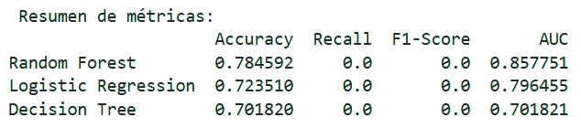
MODELOS Y RESULTADOS: BUSCANDO LA MEJOR SOLUCIÓN
Probamos 3 algoritmos diferentes:
🔹 Regresión Logística. Enfoque estadístico tradicional
🔹 Árbol de Decisión. Modelo de reglas simples
🔹 Random Forest. Inteligencia artificial avanzada
Criterio de selección: Área Bajo la Curva (AUC) → Mide la capacidad de distinguir entre clientes de alto y bajo riesgo

Slide 9
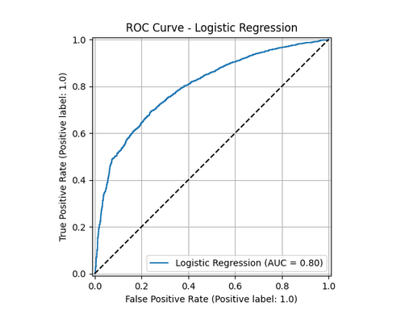
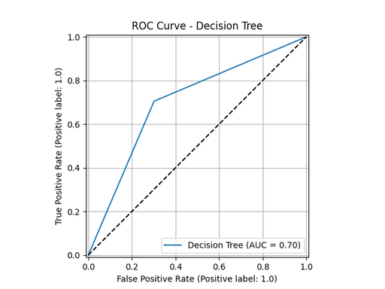
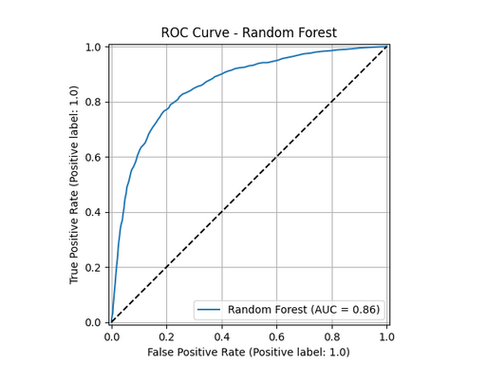
DESEMPEÑO DE LOS MODELOS
Área Bajo la Curva
(AUC)
Regresión Logística
Árbol de Decisión
Random Forest
RANDOM FOREST: EL MODELO GANADOR
✓ Mayor precisión en la identificación de riesgo
✓ Más confiable para detectar clientes con probabilidad de impago
✓ Robusto ante diferentes escenarios
¿Por qué Random Forest? Combina múltiples análisis simultáneos, capturando patrones complejos que otros modelos no detectan.

Slide 10
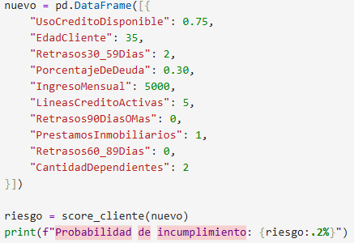
Evaluar un nuevo cliente
Una herramienta para todos: El Score de Riesgo
¿Cómo funciona?
◦ Ingresamos los datos de un nuevo cliente
→ El modelo analiza 11 variables
→ Genera un score de probabilidad de incumplimiento
Ejemplo práctico: Un nuevo cliente con estas características tiene una probabilidad del 30% de no cumplir con sus obligaciones de pago.
Diseñada para la operación diaria:
Sin complicaciones técnicas
Cualquier persona puede usarla
Integrable a sistemas existentes

Slide 11

RESULTADOS TANGIBLES DEL MODELO
Beneficios Cuantificables
Reducción de Cartera Vencida: Identificación temprana de riesgo
Decisiones más precisas: En aprobaciones de crédito
Eficiencia Operativa: Evaluación automática y rápida
Cartera más saludable y rentable: Mejor calidad de la cartera total

Slide 12

IMPACTO EN EL NEGOCIO
Para Ejecutivos Comerciales: Herramienta de apoyo confiable en la toma de decisiones de crédito
Para Gerencia de Riesgo: Control mejorado y visibilidad del riesgo de la cartera
Para la Empresa:
Cartera más saludable
Mayor rentabilidad
Menor exposición al riesgo
El modelo se convierte en un activo estratégico que genera valor en toda la organización.

Slide 13
CONCLUSIONES
Modelo robusto y reutilizable construido exitosamente
Random Forest es la mejor opción para predicción de riesgo crediticio
Escalable y flexible. El scoring puede escalarse a
API / Excel / App.
La predicción no es el futuro, es una herramienta para tomar mejores decisiones hoy.

